Slide 1
材料の特徴
本時の目標
木材、金属、プラスチックの特徴を理解し、材料の利点を知る。

Slide 2
木材の構造
折れやすい
折れにくい

Slide 3
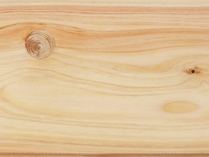
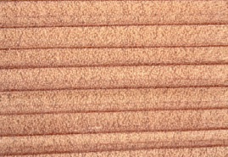
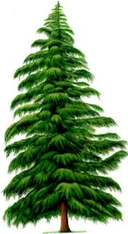
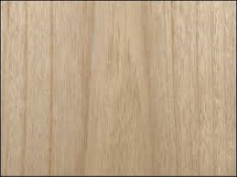
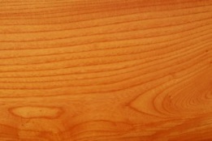
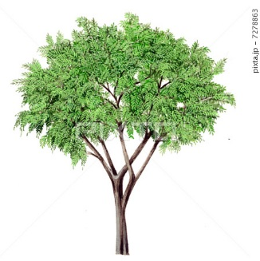
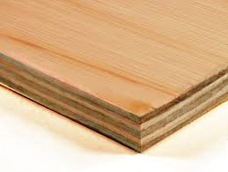
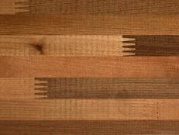
木材の種類と特徴
針葉樹
スギ
やわらかい
建築材、家具材、わりばしなど幅広い
ヒノキ
独特の香りで耐久性がよい
風呂の湯船、寺の建材
広葉樹
ケヤキ
色味が美しい
内装材によく用いられる
キリ
軽く耐火性がよい
たんすなどに使われる
木質
材料
合板
繊維方向を直角に変えて奇数枚接着した材料
集成材
板材や角材を繊維方向をそろえて接着した材料

Slide 4
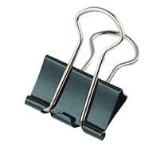
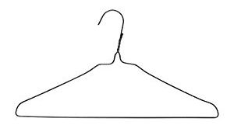
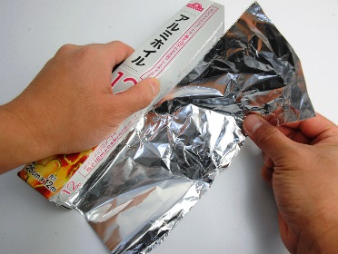
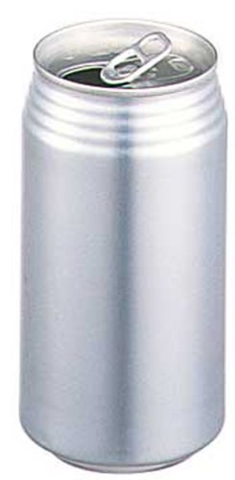
金属の特徴
弾性
曲げても元に戻ろうとする性質
塑性
大きな力を加えると元に戻らなくなる性質
展性
たたくなど強い力を加えると薄く広がる
延性
引っ張るなどの強い力を加えると細長く伸びる
加工硬化
曲げられた部分の組織が変化して硬くなる。

Slide 5
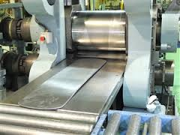
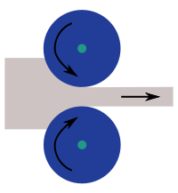
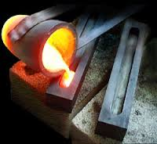
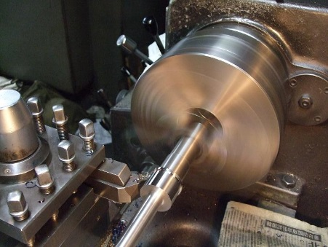
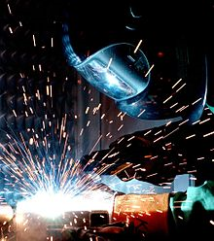
金属の加工方法
成形加工
鍛造
目的の形にたたいて変形する
圧延
ローラーで金属を押しつぶす
鋳造
溶けた金属を方に流し込んで目的の形にする
切削加工
接合加工
けずりとり、形を作る
金属を溶かして接合する

Slide 6
プラスチックの特徴
溶かして方に流し込み形作ることが容易なので、製品や部品を大量に生産することができる。
熱可塑性プラスチック
熱を加えるとやわらかくなる
熱硬化性プラスチック
熱を加えるとかたくなる

